Slide 1
快來猜猜看
開始

Slide 2

1=10 2=20 3=30 4=40 5=50 6=60 7=70
100
1
200

Slide 3

答錯了!
重來

Slide 4
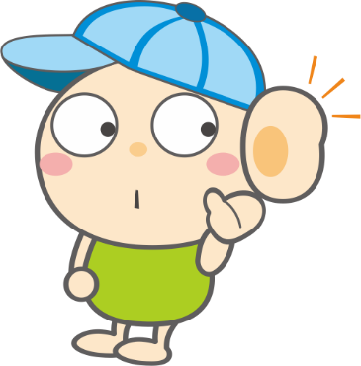
答對了!
完成

